Slide 1

重邮802 数据结构代码课程
数据结构强化阶段
第4节 树算法一：递归统计框架
阶段：强化 ｜ 主讲：牙膏学长 ｜ 预计45分钟 ｜ 资料答疑：伴梦研途QQ群
1 / 17

Slide 2
引题
递归为什么适合处理树
• 二叉树的定义本身就是递归的：二叉树是空树，或者由一个根结点加上左、右两棵子树构成，子树还是二叉树
• 每一层要做的动作完全一样：处理根、处理左子树、处理右子树，只是作用的对象越来越小
• 先序、中序、后序遍历就是同一个递归体的三种执行顺序，数据结构基础阶段第7节已经写过
• 想一个问题：求树的高度、求结点数，如果不用递归，循环该怎么写？
• 结论：树的递归定义让递归写法直接；需要时也可以用栈实现非递归算法
2 / 17

Slide 3
递归统计框架 · 模板5
递归函数先写清停止条件，再决定怎样合并子问题
// 递归结构示意：具体返回类型按题目定义
Result Solve(Node *p){
if(p == NULL) return baseValue;
Result left = Solve(p->left), right = Solve(p->right);
return combine(left, right, p);
}
• 空树时返回什么：先定基准值。
• 对子树递归：每次都把问题缩小一层。
• 合并左右结果和本结点信息，回答题目要求。
• 这是结构示意；Result、baseValue、combine 要换成题目中的具体定义。
3 / 17

Slide 4
递归统计框架 · 三个实例
求高度、结点数、叶子数：三行骨架只差两处
int TreeDepth(BiTree T){ // 求高度
if(T == NULL) return 0;
return max(TreeDepth(T->lchild), TreeDepth(T->rchild)) + 1; }
int CountNodes(BiTree T){ // 求结点数
if(T == NULL) return 0;
return CountNodes(T->lchild) + CountNodes(T->rchild) + 1; }
int CountLeaves(BiTree T){ // 求叶子数
if(T == NULL) return 0;
if(T->lchild == NULL && T->rchild == NULL) return 1; // 多一个叶子判定
return CountLeaves(T->lchild) + CountLeaves(T->rchild); }
实例 | 终止返回 | 合并方式 | 多出来的判断
求高度 | 0 | max 加 1 | 无
求结点数 | 0 | 相加加 1 | 无
求叶子数 | 0 | 相加 | 当前结点是叶子则直接返回 1
• 三个函数只有两处不同：基准值是什么、两个子结果怎么合并
• 写新的树统计函数三步：先定终止值，再定合并方式，最后看要不要额外判断
4 / 17

Slide 5
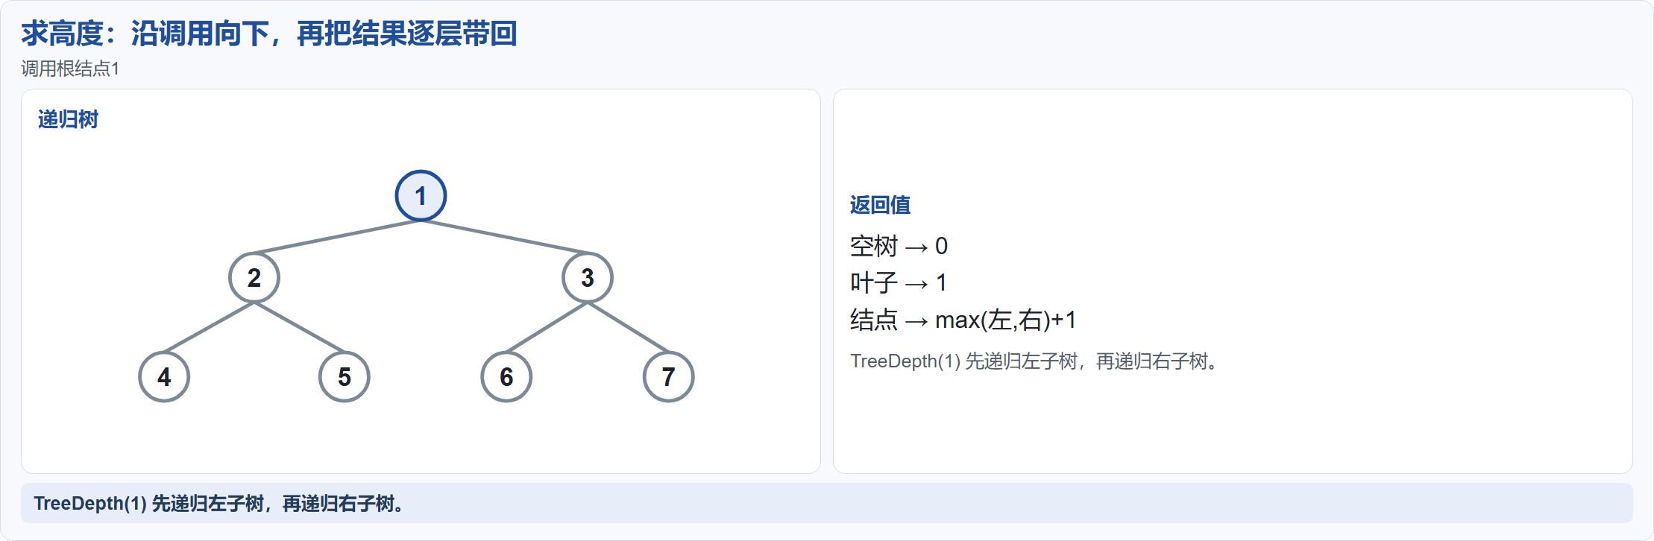
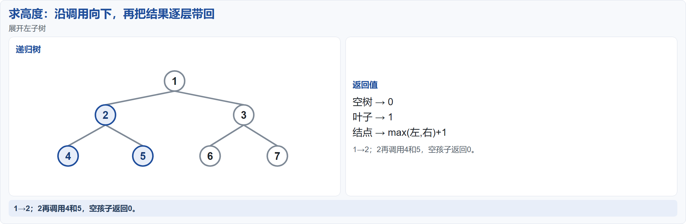
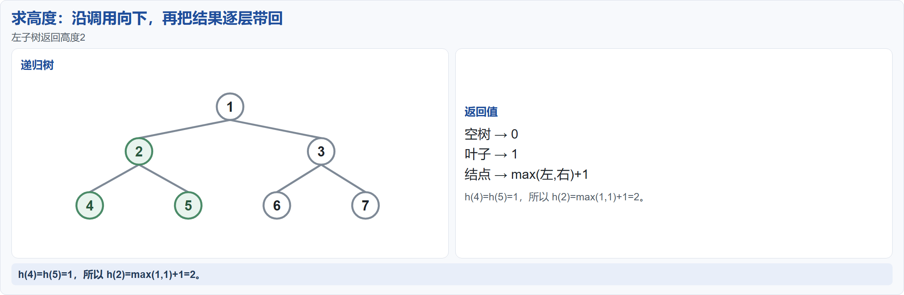
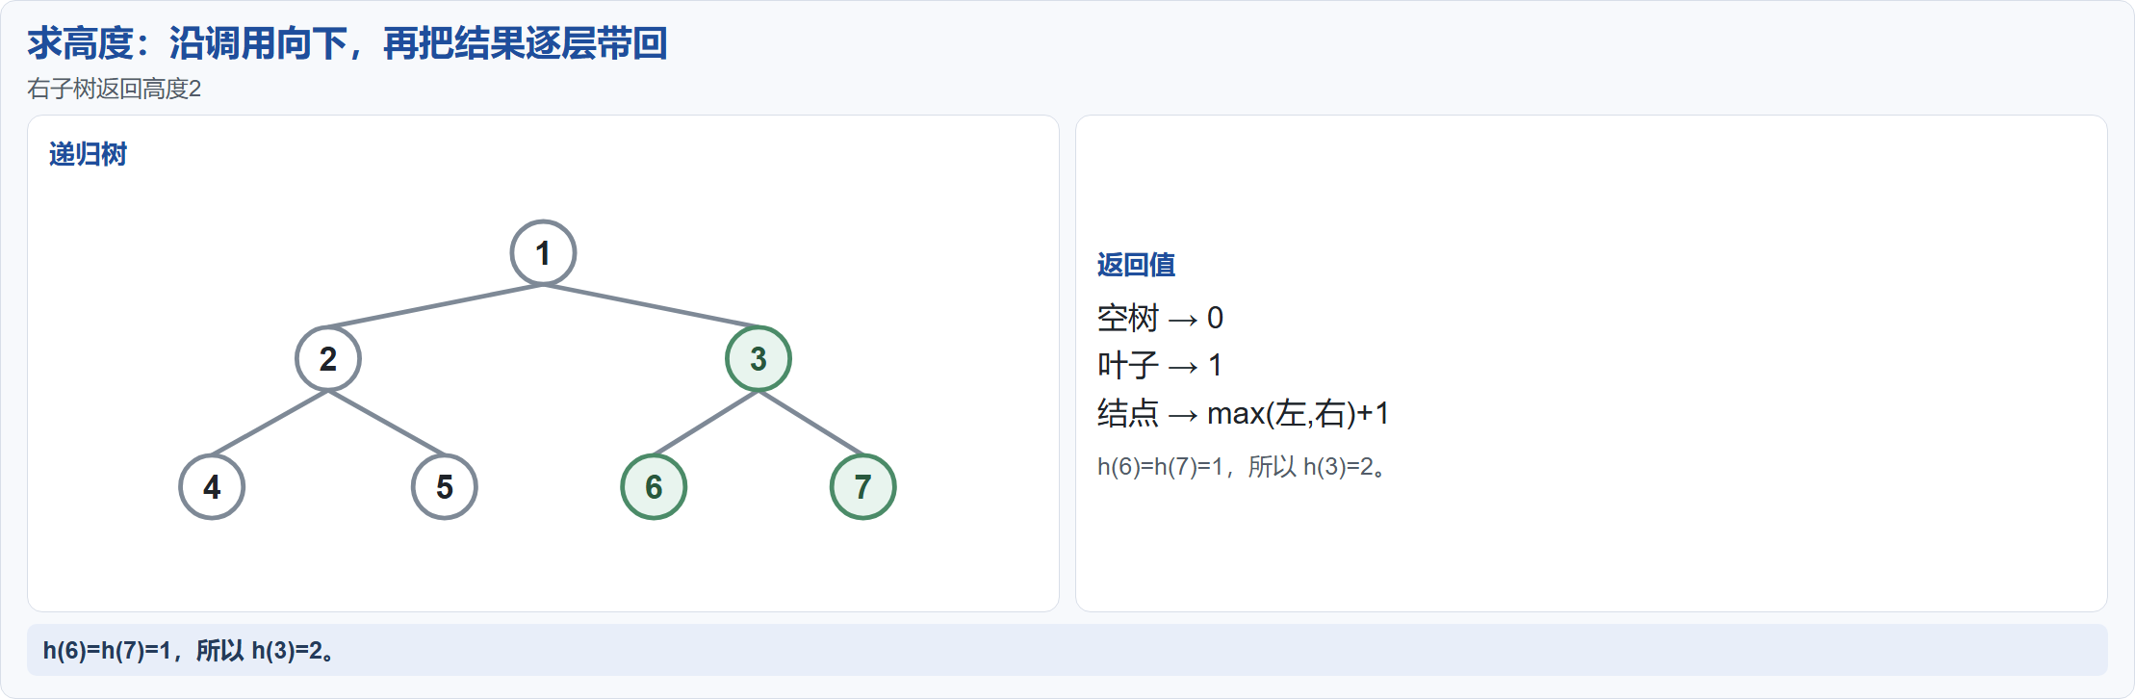
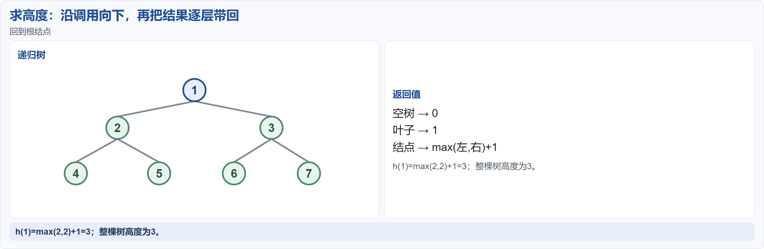
求高度 · 递归展开
求高度：递归如何展开，再怎样收回
5 / 17

Slide 6
判完全二叉树 · 思路
层序遍历加 tag：遇过缺孩子，后面必须全是叶子
遇到的情况 | 层序中的动作 | 后续检查
左、右孩子都在 | 继续入队 | 尚未发现缺孩子
只有左孩子 | 左孩子入队，tag置1 | 后面不能再出现孩子
没有左孩子 | tag置1 | 右孩子若存在则不是完全树
tag已置1后又看到孩子 | 立即判假 | 空位之后出现了结点
按层序扫描；tag 表示“此前已经出现过空孩子位置”。
6 / 17

Slide 7
判完全二叉树 · 代码
JudgeComplete：两个分支各管一个孩子
int JudgeComplete(BiTree T){ // 空树算完全二叉树
if(T == NULL) return 1;
SqQueue Q; InitQueue(Q); EnQueue(Q, T);
int tag = 0; BiTree p; // tag=1 表示已经遇过缺孩子
while(!IsEmpty(Q)){
DeQueue(Q, p);
if(p->lchild != NULL){ if(tag) return 0; EnQueue(Q, p->lchild); }else tag = 1;
if(p->rchild != NULL){ if(tag) return 0; EnQueue(Q, p->rchild); }else tag = 1;
}
return 1;
}
• 分支一：孩子非空且 tag 是 1，返回 0，缺孩子之后还有非空结点
• 分支二：孩子为空，置 tag=1，这是全函数唯一置 tag 的地方
• 分支三：孩子非空且 tag 是 0，正常入队
• 有右孩子没左孩子：第二个 if 里的非空孩子撞上 tag=1，照样返回 0
7 / 17

Slide 8
判平衡二叉树 · 思路
为什么返回高度而不用 bool：一个返回值带两种信息
递归返回值 | 终止时的含义 | 父结点怎样合并
bool | 子树是否平衡 | 左右都平衡且高度差≤1
height / -1 | 平衡时返回高度；不平衡用-1 | -1直接向上传递；否则返回较大高度+1
• 需要判断并继续算高度时，单独返回 bool 不够；用高度承载结果，-1 留作失败标记。
8 / 17

Slide 9
判平衡二叉树 · 代码
JudgeAVL：-1 短路，看到 -1 直接透传
int JudgeAVL(BiTree T){ // 返回高度；-1 表示不平衡
if(T == NULL) return 0; // 空树高度 0，也算平衡
int HL = JudgeAVL(T->lchild);
if(HL == -1) return -1; // 左子树已不平衡，短路
int RL = JudgeAVL(T->rchild);
if(RL == -1) return -1;
if(HL - RL < -1 || HL - RL > 1) return -1; // 本结点不平衡
return max(HL, RL) + 1; // 平衡，往上报高度
}
• 两个 if(HL == -1) return -1 是短路：子树已经不平衡，另一边不用再算
• 若不先检查 -1，后续可能把它当作高度参与计算，导致判定错误
• 不要写成先求高度再判差值：那是两遍递归，O(n²)
9 / 17

Slide 10
求镜像树
mirrorTree：三行交换加两行递归
void mirrorTree(BiTree &T){
if(T == NULL) return;
BiTNode *temp = T->rchild;
T->rchild = T->lchild;
T->lchild = temp;
mirrorTree(T->lchild);
mirrorTree(T->rchild);
}
• 每个结点做一次左右指针交换，交换完递归进两个孩子，整棵树左右翻转
• 先交换再递归、先递归再交换结果一样：交换的是两棵子树整体，选一种写到底
• 这题只改结点内部指针，参数写成 BiTree T 值传递也能完成；要改 T 本身指向才需要引用
10 / 17

Slide 11
求树的度 · 复习
求树的度：孩子兄弟递归，全局变量记最大
int degree = 0; // 全局变量，记树的最大度
int Post(CSNode *p){
if(p == NULL) return 0;
Post(p->firstchild);
int d = 1 + Post(p->nextbro); // 兄弟链长度就是本结点的度
degree = max(degree, d);
return d;
}
• 数据结构基础阶段第8节逐行讲过，这里不重复，只做两件事
• 归入模板5的变体：返回值是兄弟链长度，全局变量存最大值
• degree 记录遍历中出现的最大孩子数；最长路径也要在递归中保存当前路径和最优结果
11 / 17

Slide 12
模板卡
模板卡：模板 5 递归统计框架
模板 | 适用场景 | 骨架 | 复杂度
模板5 递归统计框架 | 树的高度、结点数、叶子数等一切统计 | 终止基准值、递归左右子树、合并返回 | O(n)，递归栈 O(h)
• 变体：返回值不够用时带全局量（求树的度），或让返回值兼报状态（判平衡的 -1）
• 用法：见到树的统计题，先填基准值再填合并式，别从第一行现想
考过哪里：2025 最长路径、2024 判 BST，都属于递归中携带额外信息这一族
12 / 17

Slide 13
小结
本节七个算法一张表
算法 | 关键技巧 | 最容易错的
求高度 | 终止 0，合并取 max 再加 1 | 合并写成相加
求结点数 | 终止 0，合并相加再加 1 | 与求高度互相记混
求叶子数 | 是叶子直接返回 1，不再递归 | 多写加 1 就变成结点数
判完全二叉树 | 层序加 tag | 只在左右都空时才置 tag，漏有右无左
判平衡二叉树 | 返回高度，-1 短路 | 忘短路，把 -1 当高度用
求镜像与求度 | 三行交换；全局变量记最大 | 想改 T 指向却用值传递
13 / 17

Slide 14
课后任务
两项课堂回顾，一组代码诊断
• 跟练题：默写求高度、求结点数、求叶子数三个函数，再默写判完全与判平衡
• 课堂回顾：6算11（左右子树交换），合上资料重写课堂的镜像树代码
• 代码诊断：题集 6答17、6答33，检查递归终止值、合并方式和短路处理
参考答案在最后三页，课后自行对照
14 / 17

Slide 15
参考答案 · 跟练一
跟练题参考答案：递归统计框架（自行对照）
int TreeDepth(BiTree T){
if(T == NULL) return 0;
return max(TreeDepth(T->lchild), TreeDepth(T->rchild)) + 1; }
int CountNodes(BiTree T){
if(T == NULL) return 0;
return CountNodes(T->lchild) + CountNodes(T->rchild) + 1; }
int CountLeaves(BiTree T){
if(T == NULL) return 0;
if(T->lchild == NULL && T->rchild == NULL) return 1;
return CountLeaves(T->lchild) + CountLeaves(T->rchild); }
• 三个函数只差两处：基准值与合并方式；叶子数多出叶子判定那一行
• 时间 O(n)：每个结点访问一次；递归栈空间 O(h)
15 / 17

Slide 16
参考答案 · 跟练二
跟练题参考答案：判完全与判平衡（自行对照）
int JudgeComplete(BiTree T){
if(T == NULL) return 1;
SqQueue Q; InitQueue(Q); EnQueue(Q, T);
int tag = 0; BiTree p;
while(!IsEmpty(Q)){ DeQueue(Q, p);
if(p->lchild != NULL){ if(tag) return 0; EnQueue(Q, p->lchild); }else tag = 1;
if(p->rchild != NULL){ if(tag) return 0; EnQueue(Q, p->rchild); }else tag = 1; }
return 1; }
int JudgeAVL(BiTree T){
if(T == NULL) return 0;
int HL = JudgeAVL(T->lchild); if(HL == -1) return -1;
int RL = JudgeAVL(T->rchild); if(RL == -1) return -1;
if(HL - RL < -1 || HL - RL > 1) return -1;
return max(HL, RL) + 1; }
• 判完全唯一置 tag 的地方：孩子为空；有右无左会被第二个分支拦下
• 判平衡两个 if 是短路；平衡返回高度，不平衡返回 -1
16 / 17

Slide 17
参考答案 · 回顾与诊断
课堂回顾与代码诊断参考要点
void mirrorTree(BiTree &T){
if(T == NULL) return;
BiTNode *temp = T->rchild;
T->rchild = T->lchild;
T->lchild = temp;
mirrorTree(T->lchild);
mirrorTree(T->rchild);
}
• 6算11 左右子树交换：即镜像树，三行交换加两行递归
• 6答17 与 6答33 读算法纠错：先查终止返回值，再查合并与短路，-1 不能被当高度用
17 / 17

